Slide 1
From Names to Networks: Generative AI for Discovering the Shortest Real-World Connections
指導教授
學生
李政德 教授
鄭爲元

Slide 2



Motivation: The Challenge of Relationship Discovery
依賴靜態知識圖譜
現有系統更新緩慢，難以捕捉真實世界中瞬息萬變的人物關係。
探索範圍受限
僅能搜尋已知圖譜內的節點，無法發現「開放世界」中的隱藏連結。
缺乏可解釋性
難以理解關係建立的具體依據，使用者無法驗證結果的真實性。

Slide 3



Research Questions: Navigating the Open World
01
能否利用 LLM 動態建立開放世界人物關係網？
Can LLMs build open-world human relationship networks dynamically?
02
如何在動態網路中精準找出最短關係路徑？
How to accurately find the shortest relationship path in a dynamic network?
03
如何量化關係可信度並提供透明判斷標準？
How to quantify relationship reliability and provide transparent criteria?

Slide 4
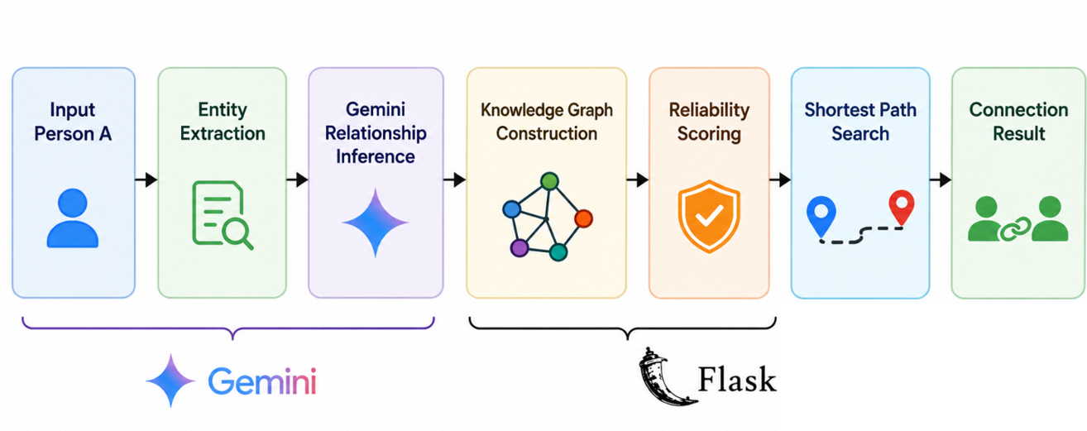
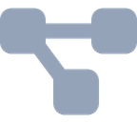






System Overview: From Input to Insight
[ 系統流程圖 ]
Input → Entity Extraction → Gemini → KG → Reliability → Search
1. Input
2. Extraction
3. Gemini
4. KG Const.
5. Reliability
6. Search
使用者輸入兩個人名作為搜尋起點與終點。
識別並提取人物實體，確保搜尋對象精準。
利用 Gemini 2.5 Pro 進行深度關係推理。
動態建構局部知識圖譜，整合橋接節點。
量化關係可信度。
在圖譜中搜尋最短路徑並視覺化呈現。

Slide 5


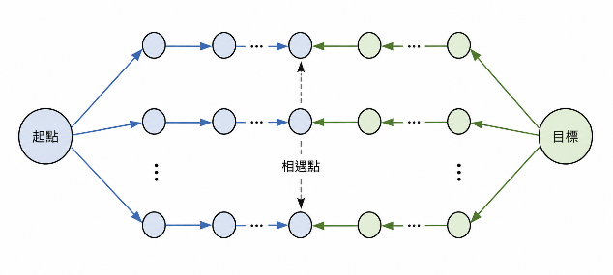
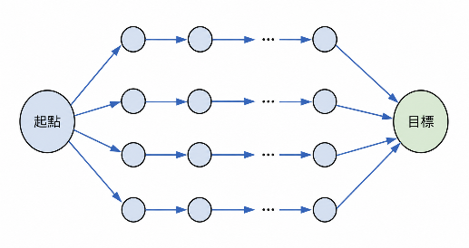


Search Strategy: Bidirectional vs. Unidirectional
Bidirectional Search
Unidirectional Search
[ 雙向搜尋示意圖 ]
[ 單向搜尋示意圖 ]
起點與終點同時向外擴展
從起點單向擴展至目標
VS
搜尋空間
大範圍搜尋空間， 隨深度增加呈指數級擴張 。
搜尋空間
隨深度增加呈指數級擴張。
時間複雜度
通常優於單向搜尋，特別是在大型圖形中。
時間複雜度
在深層搜尋時效能下降明顯。
適用情境
起點與終點皆明確，且圖形規模較大時。
適用情境
終點未知或圖形規模較小時的基礎策略。

Slide 6




Reliability Score: Quantifying Trustworthiness
Reliability = (Strength
×
Confidence
×
^{1/3}
Evidence Score)
Strength (關係強度)
Confidence (模型信心)
Evidence Score (證據分數)
衡量關係的緊密程度。基於 LLM 推理與關係類型權重（如：家人 > 合作夥伴 > 點之交），反映實體間的社會距離。
LLM 對其生成關係的自評信心度。結合模型輸出的機率分數與內置評估機制，量化推理過程的確定性。
支持關係的外部證據質量。基於檢索到的新聞、文獻或官方資料的數量與權威性，為關係提供事實支撐。
核心價值：有效過濾 LLM 幻覺 (Hallucination)，確保發現的每一條人脈路徑皆具備可解釋性與真實依據。

Slide 7



Knowledge Graph Construction: Gemini's Role
Bridge Nodes (橋接節點)
Gemini 推理出連接兩個人名的第三方實體，如共同參與的專案、公司或社交圈，作為圖譜擴展的關鍵節點。
動態迭代過程： 系統根據搜尋需求，即時調用 Gemini 進行局部圖譜擴展，而非依賴預建的全局圖譜。
Relationship Type (關係類型)
為每條邊生成具體的語義描述（如「共同創辦人」、「合作夥伴」），將非結構化資訊轉化為結構化知識。
Supporting Evidence (支持證據)
提供支持關係真實性的文本片段或來源連結，確保圖譜的每一部分都具備可驗證性與透明度。

Slide 8
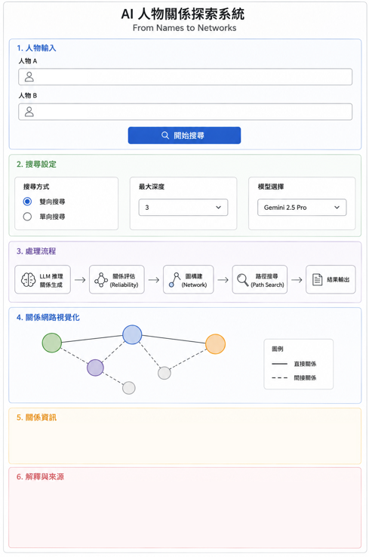




User Interface: Intuitive Interaction
輸入與參數設定
SYSTEM INTERFACE
支援雙人名輸入，並可自由切換 LLM 模型、搜尋深度與搜尋模式。
互動式視覺化
利用 Vis.js 呈現動態網路圖，清晰展示人物間的最短關係路徑。
證據與評分展示
[ 完整 UI 系統截圖 ]
點擊節點或邊即可即時查看支持證據文本與 Reliability Score。
展示輸入、參數設定與視覺化結果
即時推理反饋
展示 Gemini 2.5 Pro 提取實體與推理橋接節點的動態過程。

Slide 9


Benchmark Setup: Evaluation Framework
評估目標 (Evaluation Goals)
驗證系統在開放世界關係發現中的有效性，並比較不同搜尋演算法與知識圖譜嵌入方法在路徑預測與圖譜建構上的性能表現。
路徑搜尋演算法
知識圖譜嵌入方法
BFS
TransE
Bi-BFS
RotatE
Dijkstra
R-GCN
A* Search
NBFNet

Slide 10
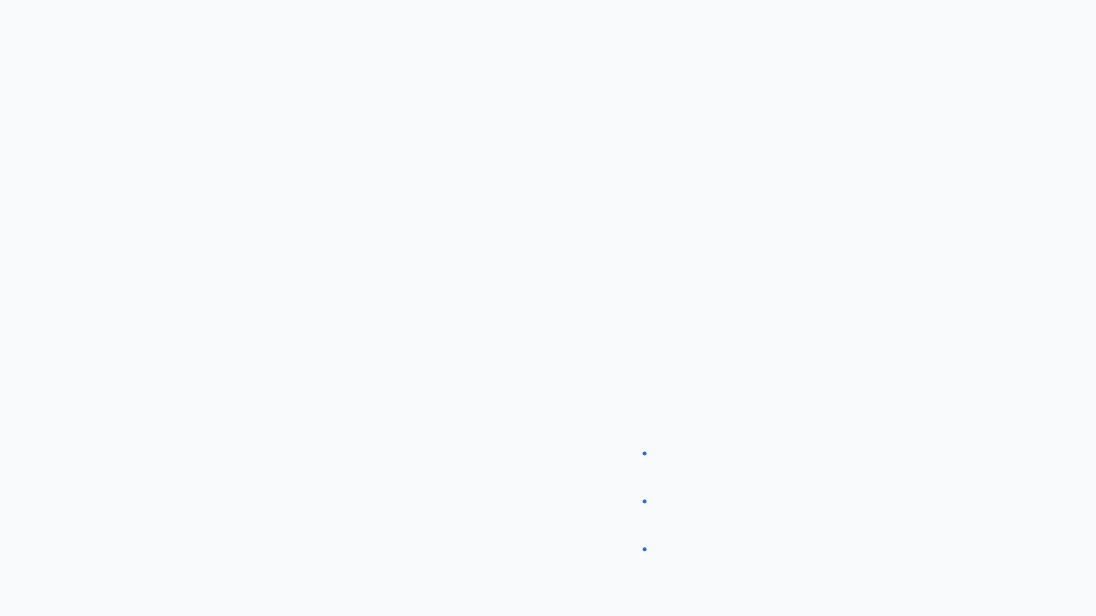
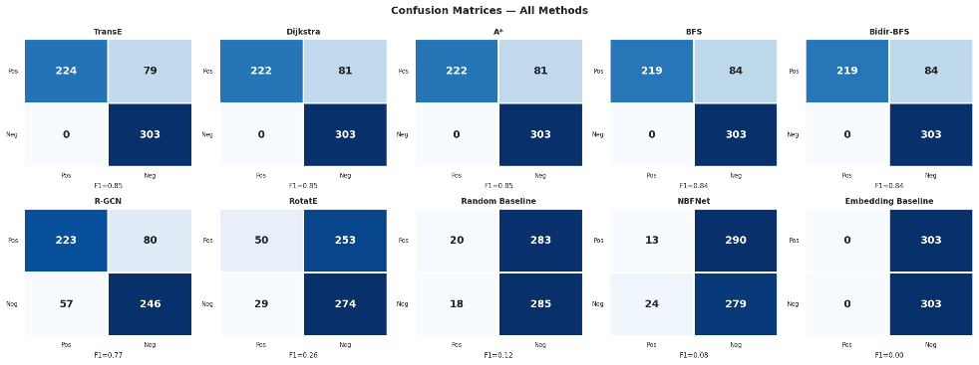

Confusion Matrix: Performance Analysis
True Positive (TP)
False Positive (FP)
正確預測為正例：實際存在關係，且系統成功發現並建立連結。
錯誤預測為正例：實際無關係，但系統因幻覺或誤判建立連結。
False Negative (FN)
True Negative (TN)
錯誤預測為負例：實際存在關係，但系統未能成功搜尋或推理出連結。
正確預測為負例：實際無關係，且系統正確判斷為無連結。
[ Confusion Matrix 圖 ]
展示 TP, FP, FN, TN 的實驗分佈
實驗結果分析
高 FP 表現：
系統在封閉世界場景下展現了強大的關係發現能力。
FN 與TP較為不好：
當測試資料即並非強連結或者是在開放世界，會出現判斷不清之問題。

Slide 11






LLM Comparison: Competitive Landscape
Gemini 2.5 Pro
GPT-4.1 / mini
GPT-4o / mini
關係推理能力
證據生成質量
評估模型在處理複雜人脈網路、識別隱藏橋接節點與建立邏輯連結的深度與準確性。
分析模型提供支持證據的真實性、相關性，以及其在可信度評分中的事實支撐能力。
Hallucination
成本與延遲
量化模型在缺乏事實依據時，產生虛假人物關係或錯誤事實連結的頻率。
綜合考量 API 調用費用與系統響應速度，評估模型在實際大規模應用中的可行性。

Slide 12
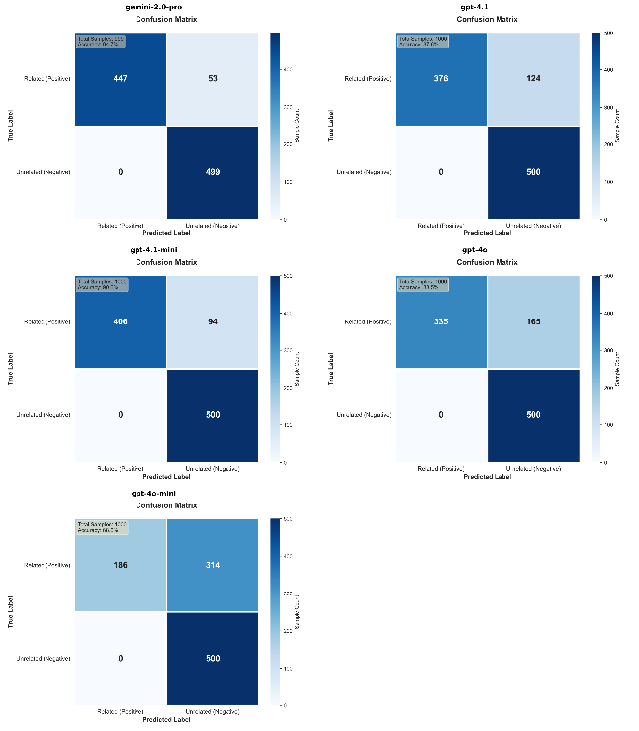
LLM Comparison: Confusion Matrix Insights
Mini 系列模型分析
由於參數規模限制，在關係推理的準確性上表現較弱，TP 較低且 FN 較高，對於隱蔽關係的捕捉能力有限。
GPT-4o 分析
表現次之，具備良好的推理能力，但在特定複雜情境下容易產生誤判。
Gemini 2.5 Pro 分析
在 True Positive 數量上顯著領先，展現最強的關係發現能力。同時能有效抑制 False Positive。

Slide 13



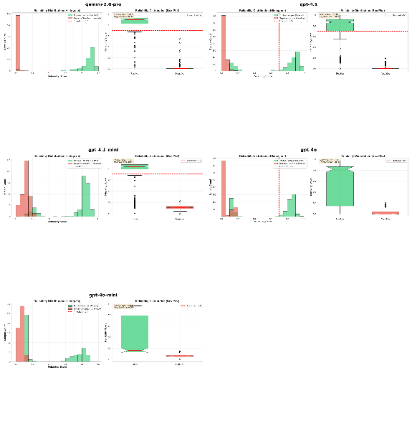
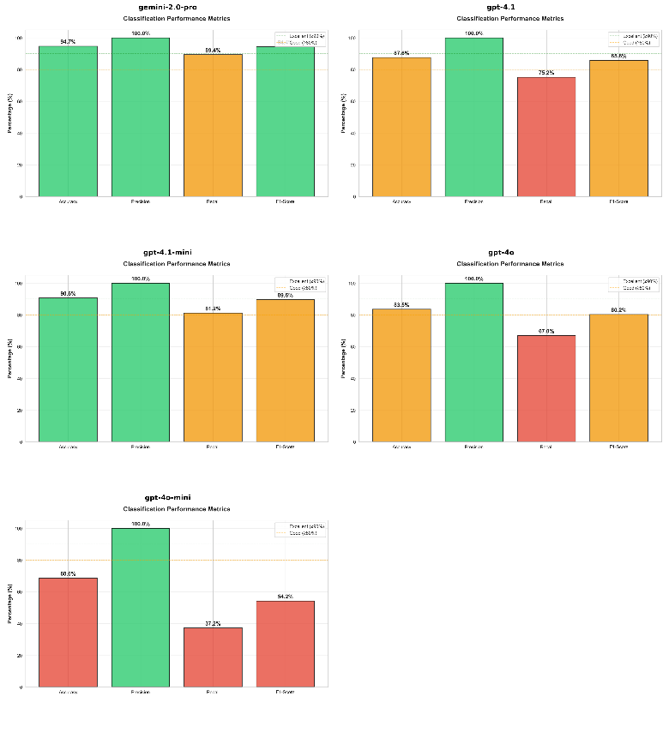


LLM Comparison: Reliability & Accuracy
Reliability Separation
Performance Metrics
[ 各模型 Reliability Distribution 圖 ]
比較 Positive 與 Negative 樣本的分離度
Gemini 2.5: 展現出最清晰的分佈區隔，重疊區間最小。
Gemini 在 Recall (0.89) 表現卓越，能挖掘更多隱藏人脈。
GPT-4o 在低分區存在較多真實關係誤判，區分能力次之。
綜合 F1-Score 顯示 Gemini 在開放世界場景下最具穩定性。

Slide 14
Discussion: Strengths of the System
Open World Discovery
Dynamic Adaptability
突破傳統靜態知識圖譜的限制，能夠動態探索並發現圖譜外的新興關係，實現真正的開放世界人脈搜尋。
關係建構與更新具備即時性，能隨時適應真實世界資訊的變化，確保搜尋結果反映最新的人物動態。
Evidence-Based Reliability
High Explainability
所有發現皆基於可驗證的外部證據，配合量化的 Reliability Score，有效過濾 AI 幻覺，確保結果真實可靠。
提供透明的推理過程，使用者可追蹤橋接節點與關係建立的邏輯，消除黑盒模型的不確定感。

Slide 15




Conclusion: Key Contributions
建立開放世界人物關係搜尋系統
利用生成式 AI 突破傳統靜態知識圖譜的限制，實現了動態、即時且可擴展的人物關係發現機制。
提出並驗證 Reliability Score 機制
創新性地整合關係強度、信心度與證據分數，有效解決了 LLM 幻覺問題，顯著提升了關係發現的可信度。
建立完整 Benchmark 評估框架
全面比較了多種搜尋演算法與圖嵌入方法，為開放世界關係發現任務提供了嚴謹的實驗基準與評估指標。
驗證 Gemini 2.5 Pro 的卓越性能
實驗證明 Gemini 2.5 Pro 在關係推理、證據生成與可信度區分上均達到最佳表現 (SOTA)，是本任務的最優引擎。

Slide 16



Future Work: Technical Extensions
Multi-Agent
Dynamic KG
Reasoning Opt.
多模型協作推理
動態人物知識圖譜
多跳推理最佳化
超越單一模型限制，建構協作架構以提升可靠度。
將即時建構轉化為持續演化的動態知識庫。
提升深層人物關係的發現能力與推理深度。
即時新聞與 Wikipedia 整合
Reinforcement Learning Search
Gemini + GPT + Claude 協作
社群媒體事件追蹤
Monte Carlo Tree Search
多模型投票 (Voting) 機制
關係隨時間演化建模
Graph Neural Search 整合
辯論式推理 (Debate-based)
自動化圖譜增量更新
LLM 引導的啟發式搜尋
降低 Hallucination 風險

Slide 17





Future Work: Applications & Refinement
Reliability Score 改良 (Refinement)
未來將研究學習式 Reliability Function、Bayesian Reliability 或 Graph Uncertainty Modeling，以提高可信度估計的精準度。同時致力於提升 Explainable Reliability，讓使用者能更直觀地理解分數背後的邏輯權重。
應用場景擴展 (Application Scenarios)
學術研究
商業分析
社群媒體
情報分析
跨領域研究者推薦、學術合作關係探索與學術影響力路徑分析。
企業合作網路分析、投資人關係追蹤與市場競爭對手關聯研究。
KOL 關係探索、社群網路影響力傳播分析與輿情關鍵節點識別。
開源情報 (OSINT) 整合、組織關係探索與潛在風險關聯預警。

Slide 18
Reference
[1] Yao, Y., Ye, D., Li, P., Han, X., Lin, Y., Liu, Z., Liu, Z., Huang, L., Zhou, J., & Sun, M. (2019). DocRED: A Large-Scale Document-Level Relation Extraction Dataset. Proceedings of the 57th Annual Meeting of the Association for Computational Linguistics (ACL 2019), 764–777.
[2] Shannon, C. E. (1948). A Mathematical Theory of Communication. Bell System Technical Journal, 27(3), 379–423. https://doi.org/10.1002/j.1538-7305.1948.tb01338.x
[3] Granovetter, M. S. (1973). The Strength of Weak Ties. American Journal of Sociology, 78(6), 1360–1380. https://doi.org/10.1086/225469
[4] Cormen, T. H., Leiserson, C. E., Rivest, R. L., & Stein, C. (2009). Introduction to Algorithms (3rd ed.). MIT Press. （BFS 標準實作參考）
[5] Dijkstra, E. W. (1959). A Note on Two Problems in Connexion with Graphs. Numerische Mathematik, 1(1), 269–271. https://doi.org/10.1007/BF01386390
[6] Hart, P. E., Nilsson, N. J., & Raphael, B. (1968). A Formal Basis for the Heuristic Determination of Minimum Cost Paths. IEEE Transactions on Systems Science and Cybernetics, 4(2), 100–107. https://doi.org/10.1109/TSSC.1968.300136
[7] Kaindl, H., & Kainz, G. (1997). Bidirectional Heuristic Search Reconsidered. Journal of Artificial Intelligence Research (JAIR), 7, 283–317. https://doi.org/10.1613/jair.460
[8] Bordes, A., Usunier, N., Garcia-Duran, A., Weston, J., & Yakhnenko, O. (2013). Translating Embeddings for Modeling Multi-relational Data. Advances in Neural Information Processing Systems (NeurIPS 2013), 26, 2787–2795.
[9] Sun, Z., Deng, Z., Nie, J., & Tang, J. (2019). RotatE: Knowledge Graph Embedding by Relational Rotation in Complex Space. International Conference on Learning Representations (ICLR 2019). https://arxiv.org/abs/1902.10197
[10] Schlichtkrull, M., Kipf, T., Bloem, P., Berg, R., Titov, I., & Welling, M. (2018). Modeling Relational Data with Graph Convolutional Networks. European Semantic Web Conference (ESWC 2018), Lecture Notes in Computer Science, 10843, 593–607. https://doi.org/10.1007/978-3-319-93417-4_38
[11] Google DeepMind Team. (2025). Gemini 2.5: Pushing the Frontier with Advanced Reasoning, Multimodality, Long Context, and Next Generation Agentic Capabilities. arXiv preprint arXiv:2507.06261. https://arxiv.org/abs/2507.06261
[12] Edge, D., Trinh, H., Cheng, N., Bradley, J., Chao, A., Mody, A., Truitt, S., & Larson, J. (2024). From Local to Global: A Graph RAG Approach to Query-Focused Summarization. arXiv preprint arXiv:2404.16130. https://arxiv.org/abs/2404.16130

